Slide 1
Machine Learning: Otimização de Hiperparâmetros com Python
Prof. Luciano Galdino

Slide 2

REGRESSÃO LOGÍSTICA
Algoritmo de classificação em aprendizagem supervisionada.
Utiliza conceitos de regressão linear em seu modelo matemático.
p = probabilidade de pertencer a determinada classe.
e = número de Euler.
b_{o} = intercepto.
b_{n} = coeficientes.
x_{n} = variáveis dependentes.

Slide 3
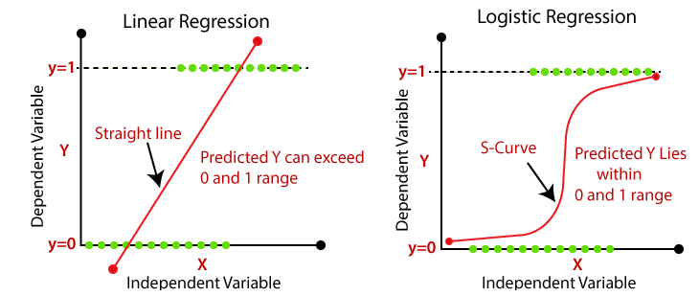
Pode ser binária (variável dependente binária) ou multinomial (variável dependente com mais de duas categorias).
https://anderfernandez.com/en/blog/code-logistic-regression-r-from-scratch/

Slide 4
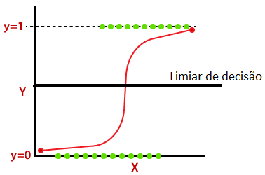

Slide 5
Aplicações
Está presente em diversas aplicações e em várias áreas de estudo como na economia, bioestatística, psicometria, medicina, ciências sociais…
Vantagens
Fácil implementação.
Teoria consolidada.
Excelente desempenho.
Indica o valor de probabilidade para cada instância.

